Slide 1
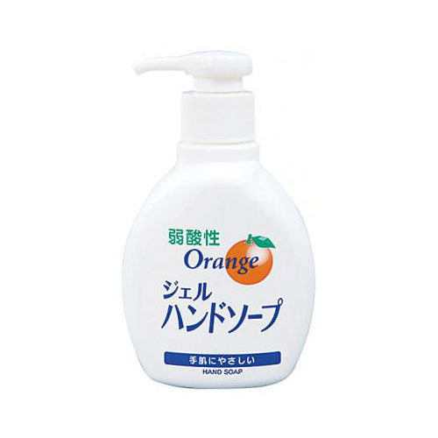


【提案書】
弱酸性オレンジジェルハンドソープ 200ml
特徴
爽やかなオレンジの香りが心地良い、肌に優しい弱酸性タイプのハンドソープです。肌にうるおいを与える保湿成分も配合されており、特典用や景品用としても喜ばれるアイテムです。
納期
納期スペース
仕様
サイズ：8×6×14cm
お見積
お見積りスペース

